Slide 1
Aplikasi Pembelajaran
Kelompok 4

Slide 2
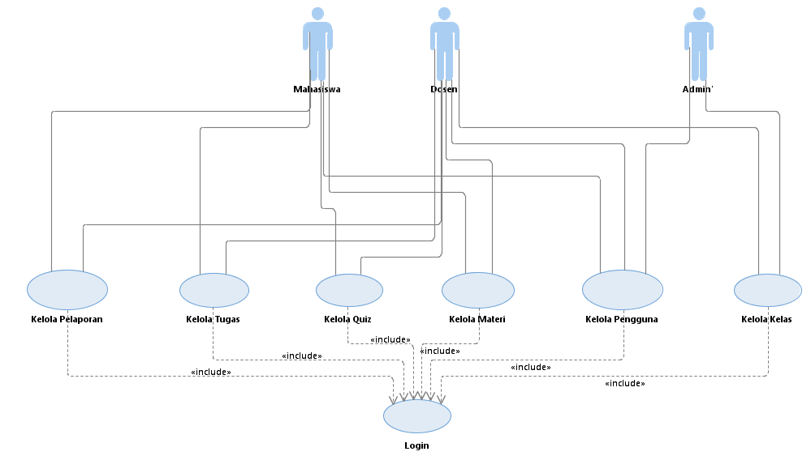
Usecase

Slide 3
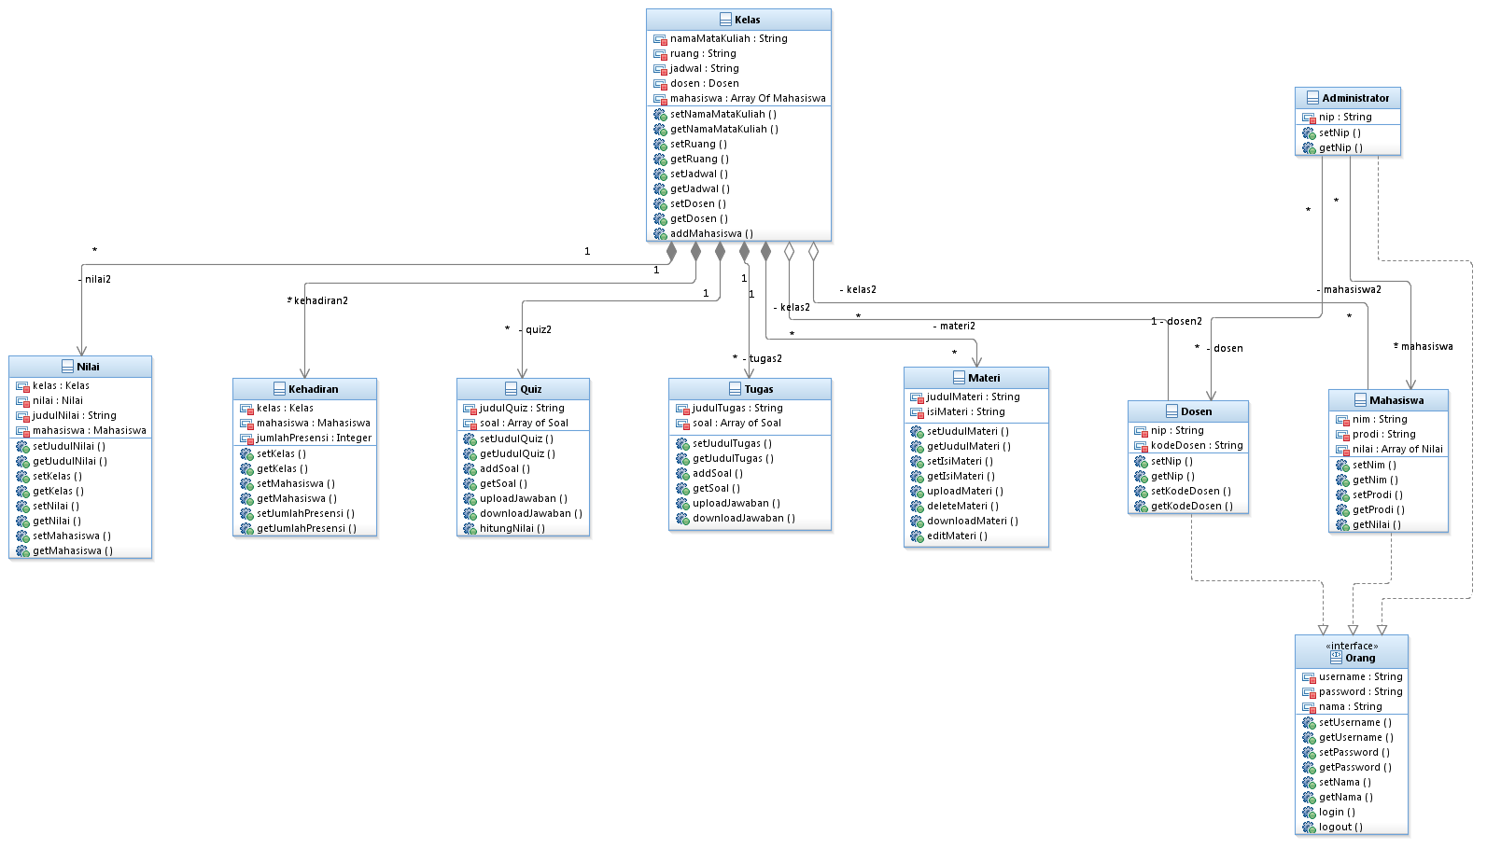
Class Diagram

Slide 4
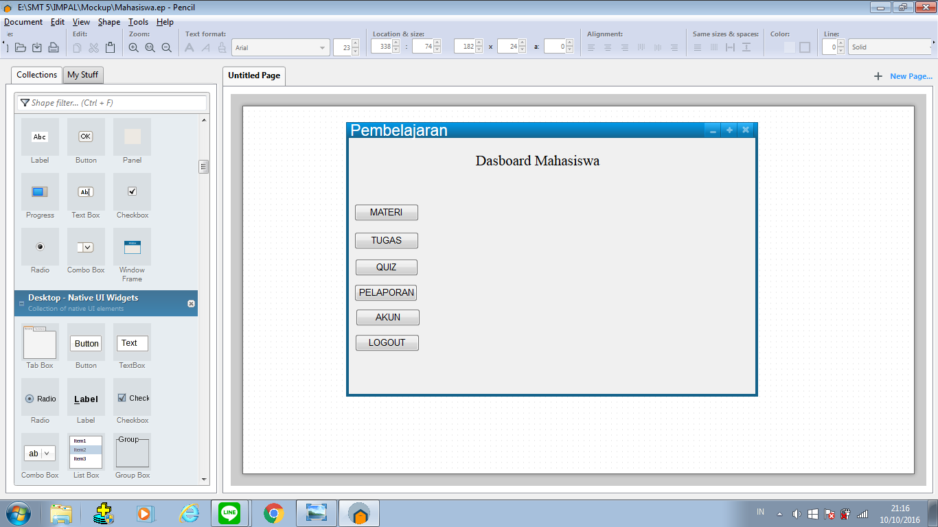
Mockup
Dashboard Mahasiswa

Slide 5
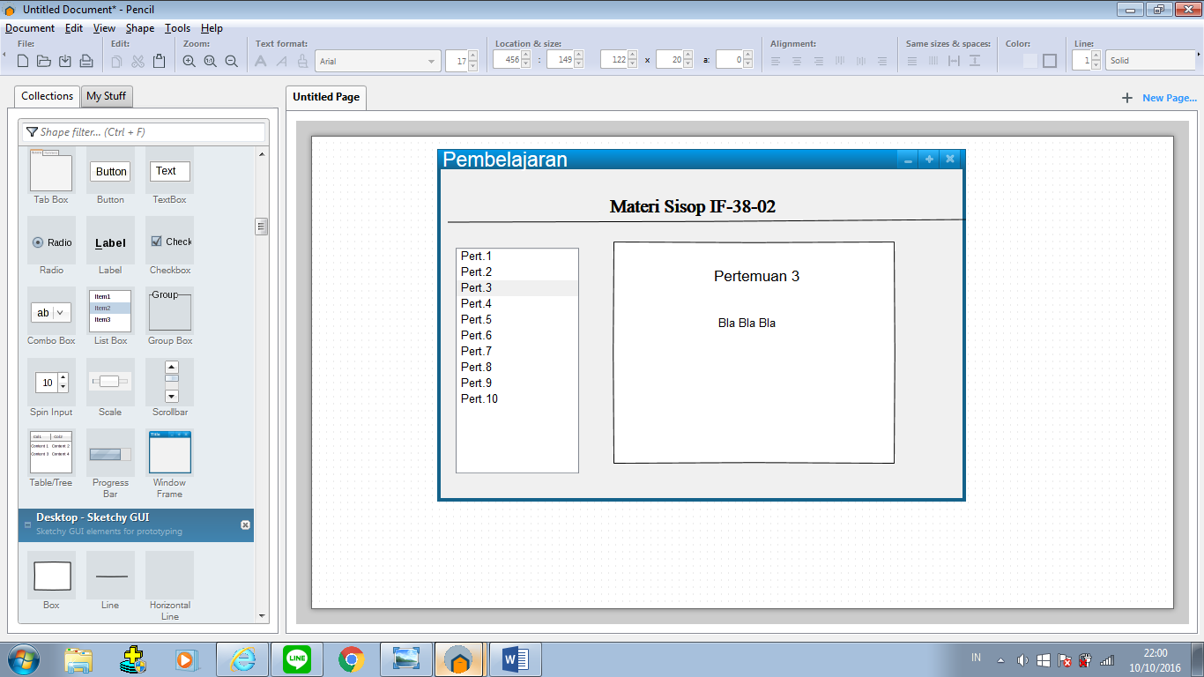
Mockup
Materi Mahasiswa

Slide 6
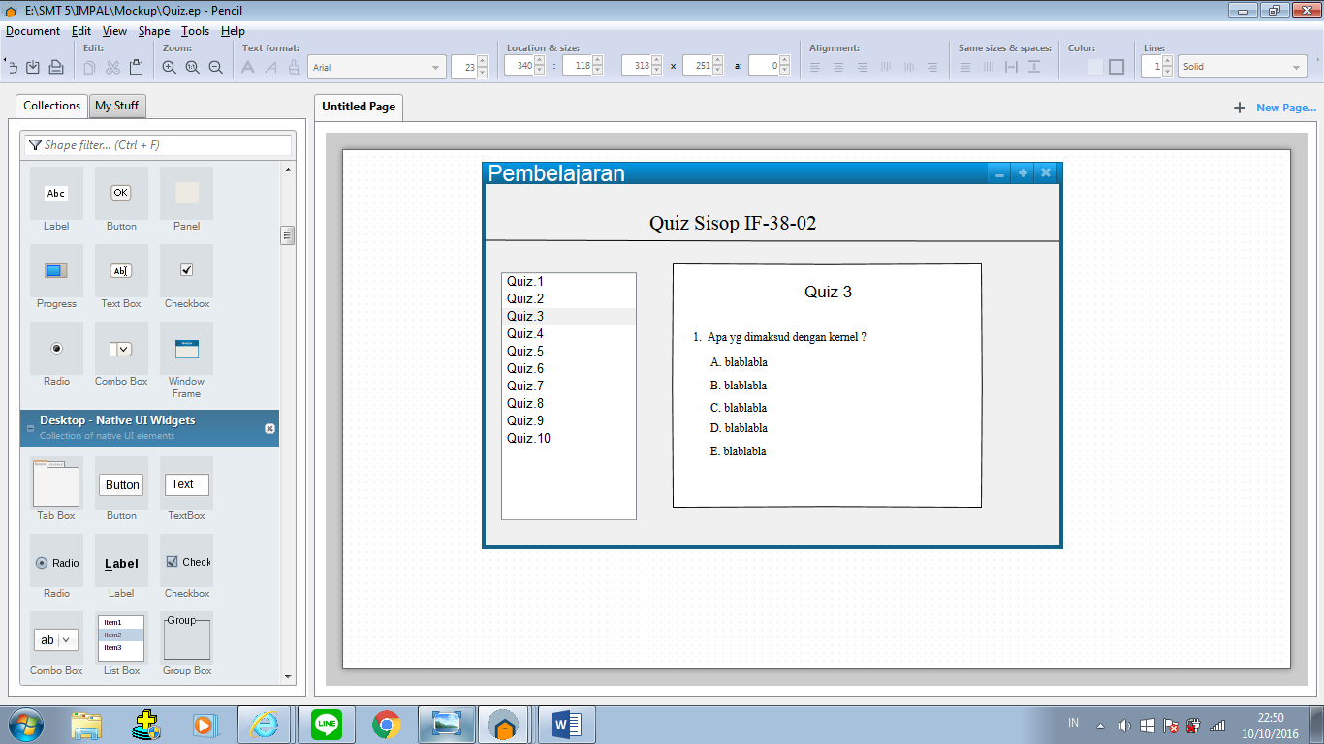
Mockup
Quiz Mahasiswa

Slide 7
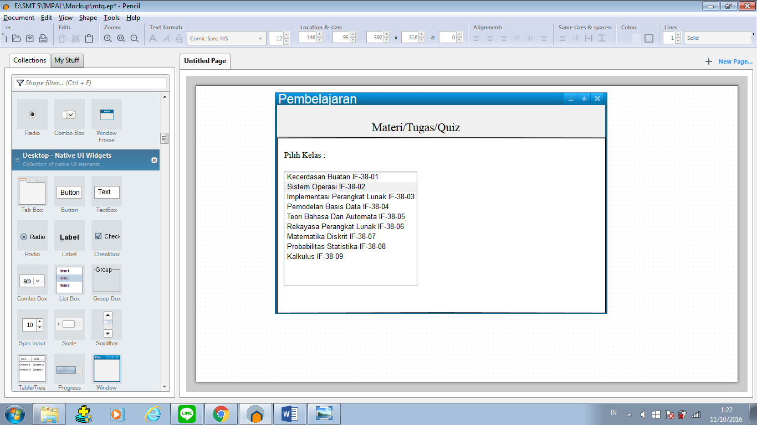
Mockup
Pilih Kelas Mahasiswa

Slide 8
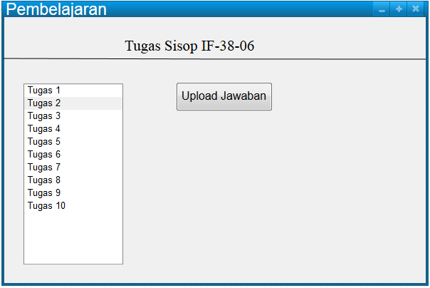
Mockup
Tugas Mahasiswa

Slide 9
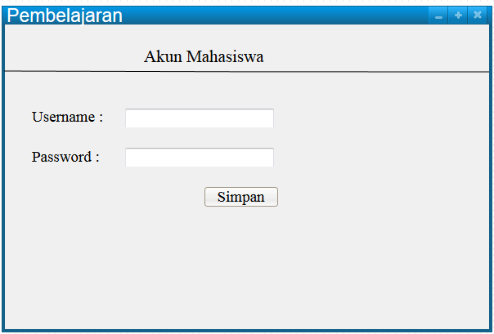
Mockup
Akun Mahasiswa

Slide 10
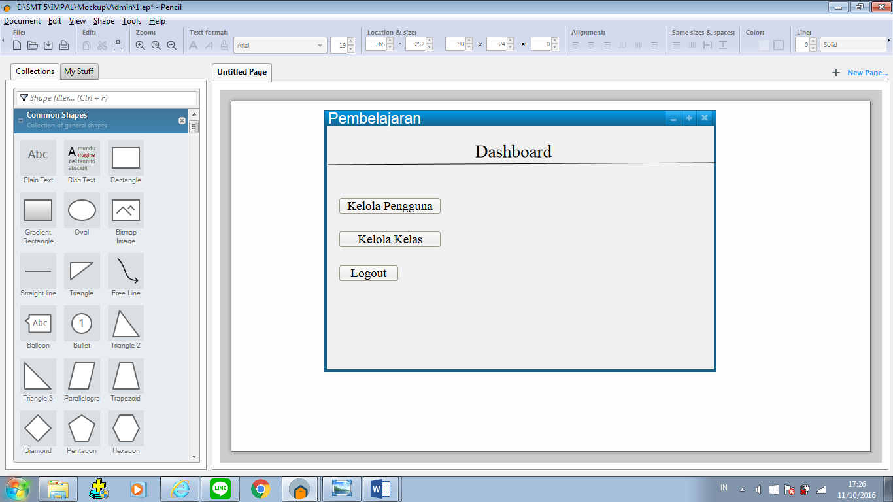
Mockup
Kelola Akun Admin

Slide 11
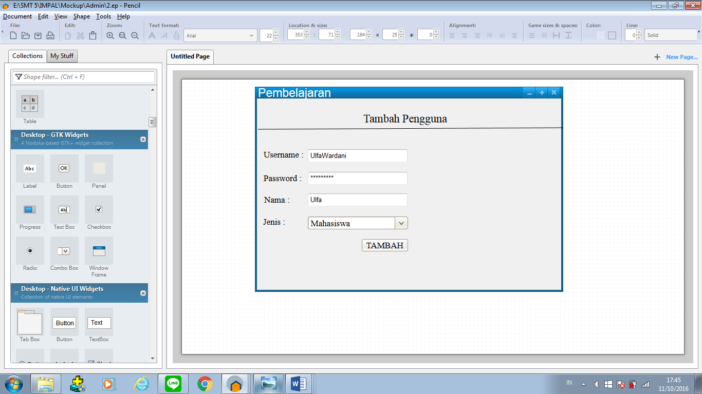
Mockup
Tambah Akun Admin

Slide 12
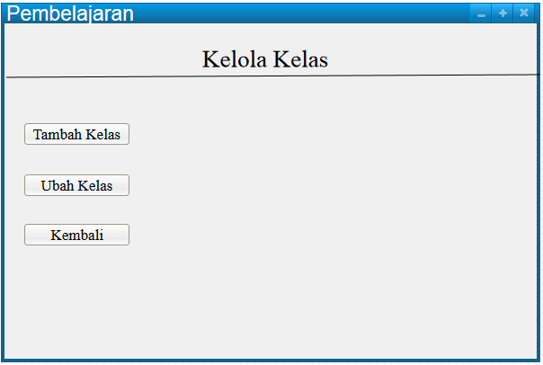
Mockup
Kelola Kelas Admin

Slide 13
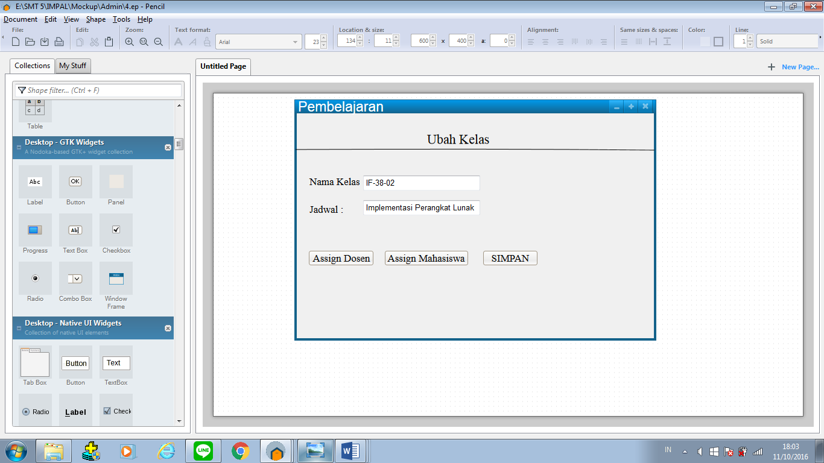
Mockup
Ubah Kelas Admin

Slide 14
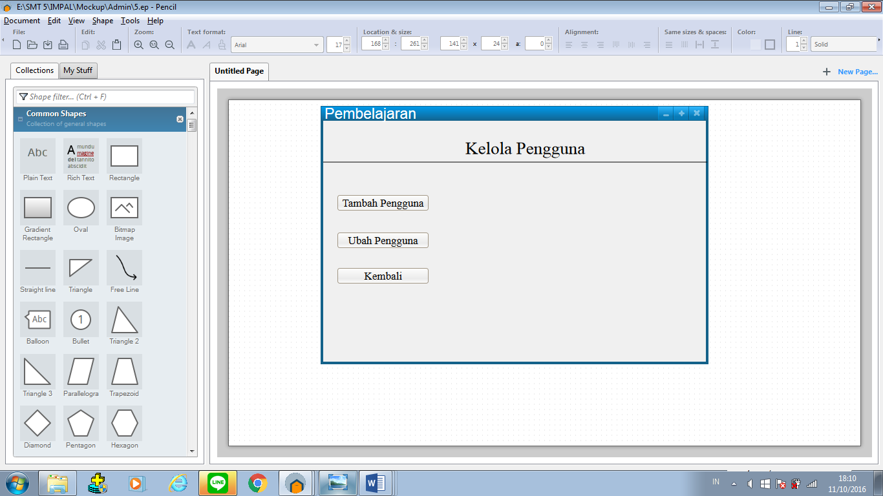
Mockup
Kelola Pengguna Admin

Slide 15
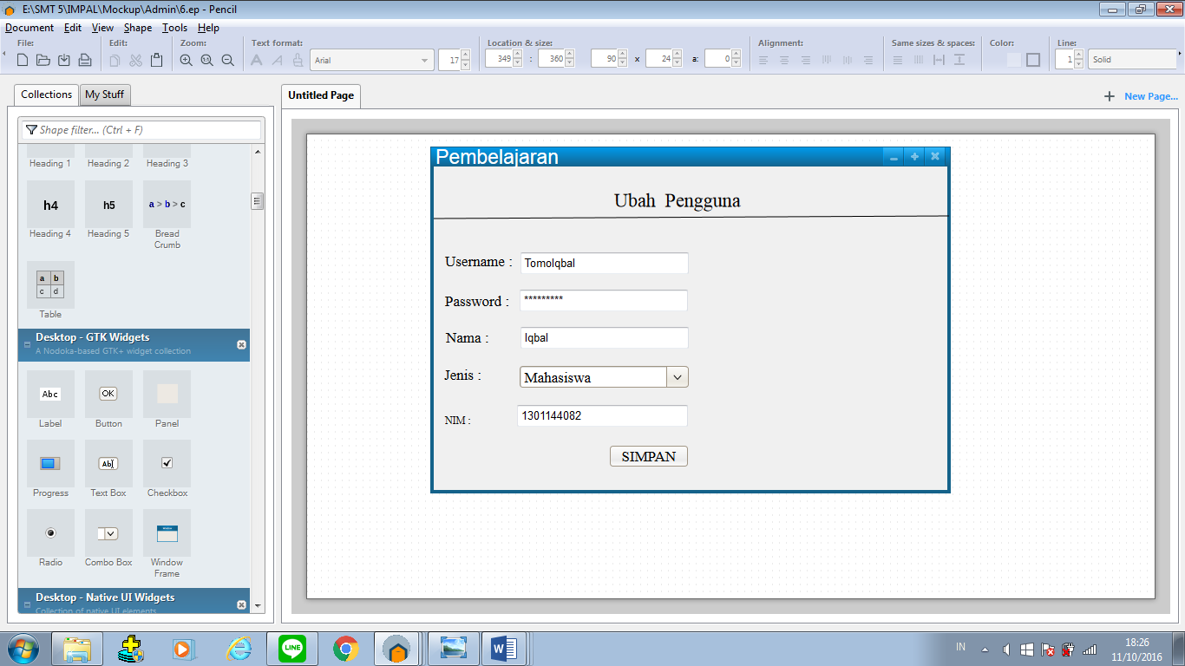
Mockup
Ubah Pengguna Admin

Slide 16
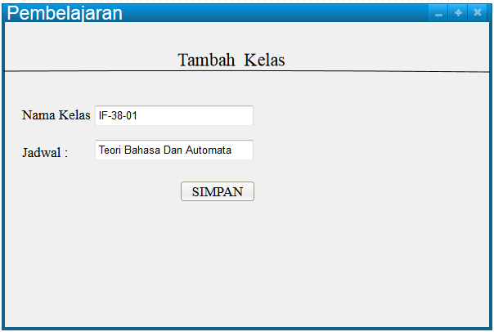
Mockup
Tambah Kelas Admin

Slide 17
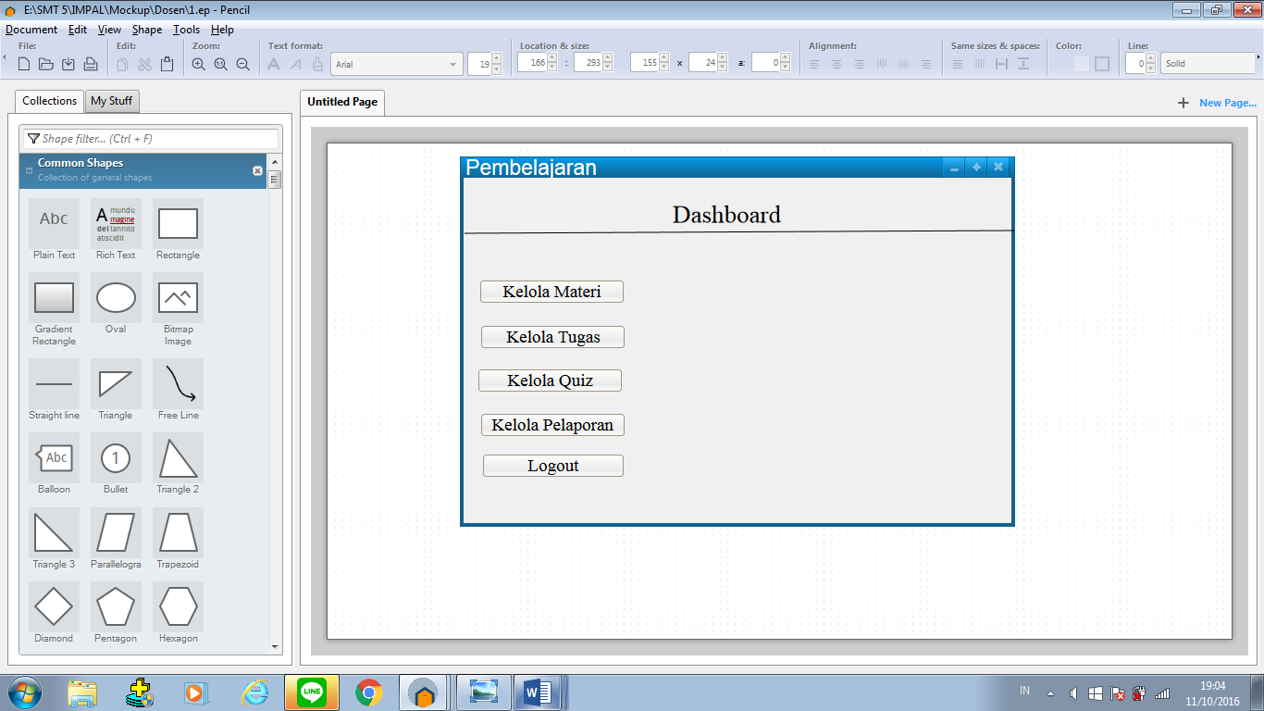
Mockup
Dashboard Dosen

Slide 18
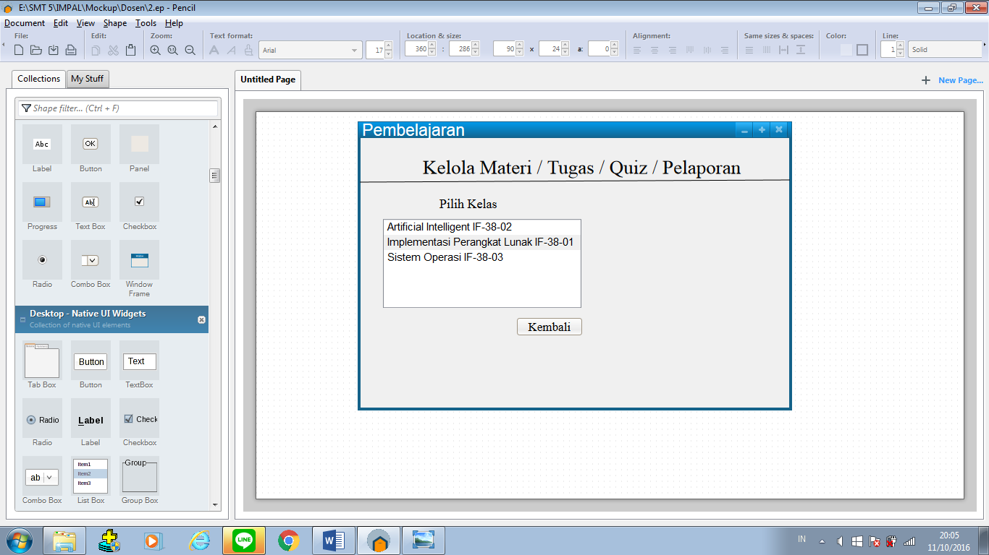
Mockup
Pilih Kelas Dosen

Slide 19
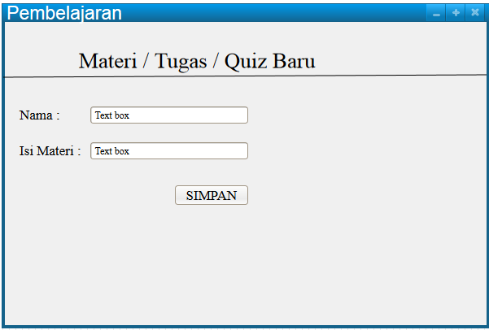
Mockup
Materi/Tugas/ Quiz Baru Dosen

Slide 20
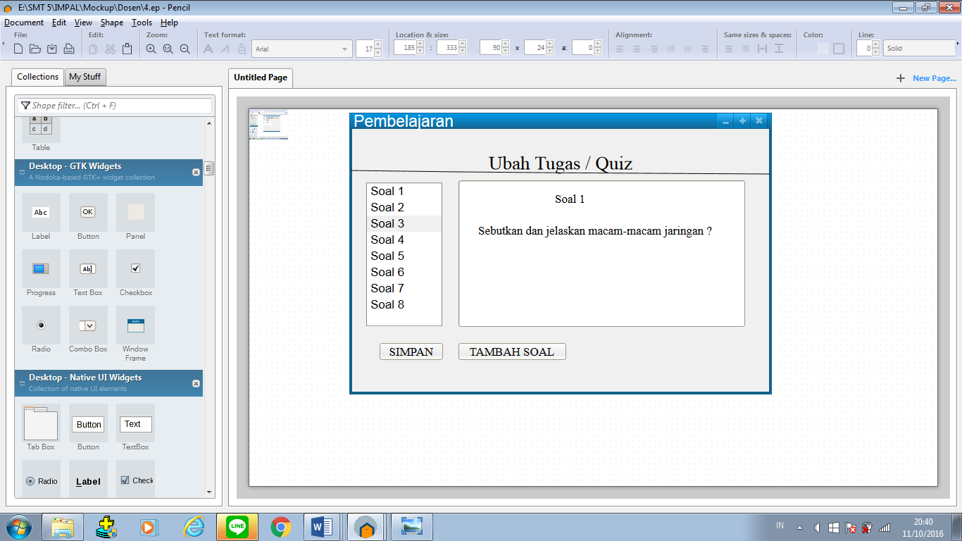
Mockup
Ubah Tugas/Quiz Dosen

Slide 21
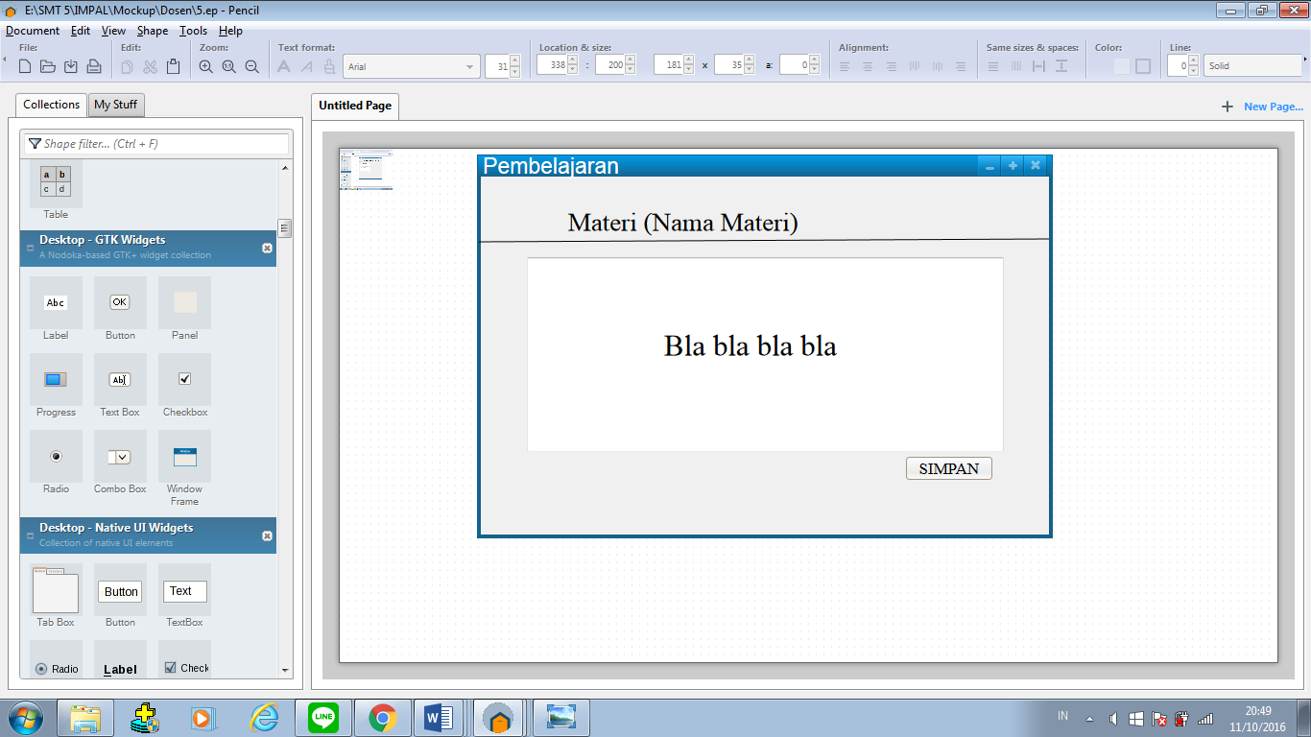
Mockup
Ubah Materi
Dosen

Slide 22
Mockup
Ubah Materi
Dosen

